Slide 1




TRƯỜNG
CHÀO MỪNG THẦY CÔ VÀ CÁC EM
Giáo viên

Slide 2


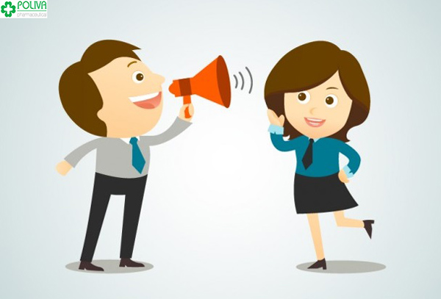
NỘI DUNG BÀI HỌC
HĐ1: NHẬN BIẾT CÁC LỜI NÓI, HÀNH VI GIAO TIẾP PHÙ HỢP
HĐ2: XÁC ĐỊNH CÁCH THỨC GIAO TẾP PHÙ HỢP

Slide 3

TRÒ CHƠI:
TA LÀ THƯỢNG ĐẾ
Cách chơi: Một quản trò đứng ở giữa vòng tròn, còn các bạn đứng thành vòng tròn xung quanh. Khi quản trò nói: “Ta là thượng để” thì mọi người xung quanh luôn phải cúi người thấp hơn thượng đế. Vì vậy, người quản trò cần linh hoạt thay đổi tư thế của mình, điều chỉnh độ cúi người để cho mọi người linh hoạt điều chỉnh theo. Nếu ai cao hơn “thượng đế” thì người đó sẽ phải ra ngoài.

Slide 4
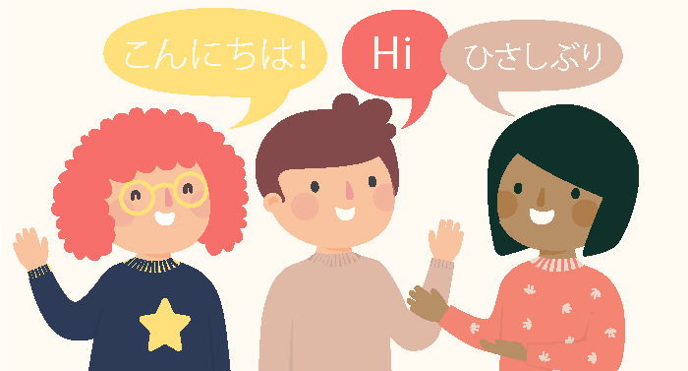


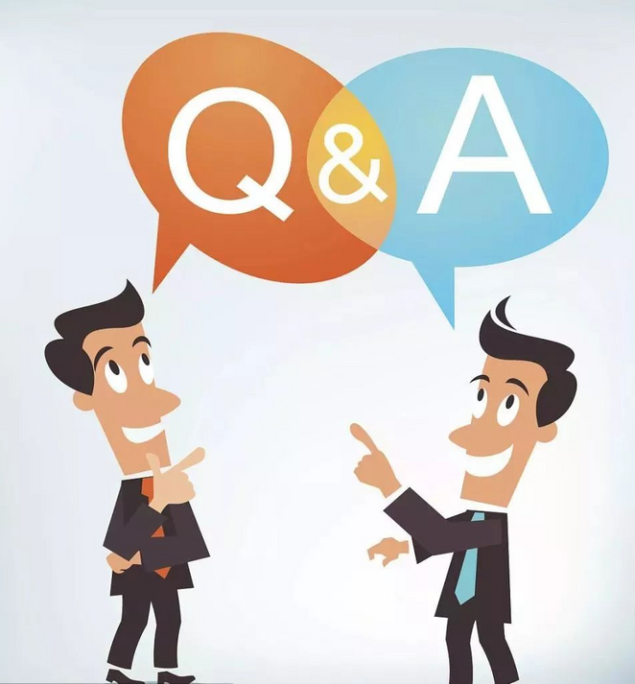
HĐ1: NHẬN BIẾT CÁC LỜI NÓI, HÀNH VI GIAO TIẾP PHÙ HỢP

Slide 5
THẢO LUẬN NHÓM
Thời gian: 5 phút
Nhiệm vụ: Nhận diện những hành vi, lời nói giao tiếp phù hợp và chưa phù hợp của HS trong hai tranh ở sgk và giải thích vì sao em cho là phù hợp hoặc chưa phù hợp.

Slide 6
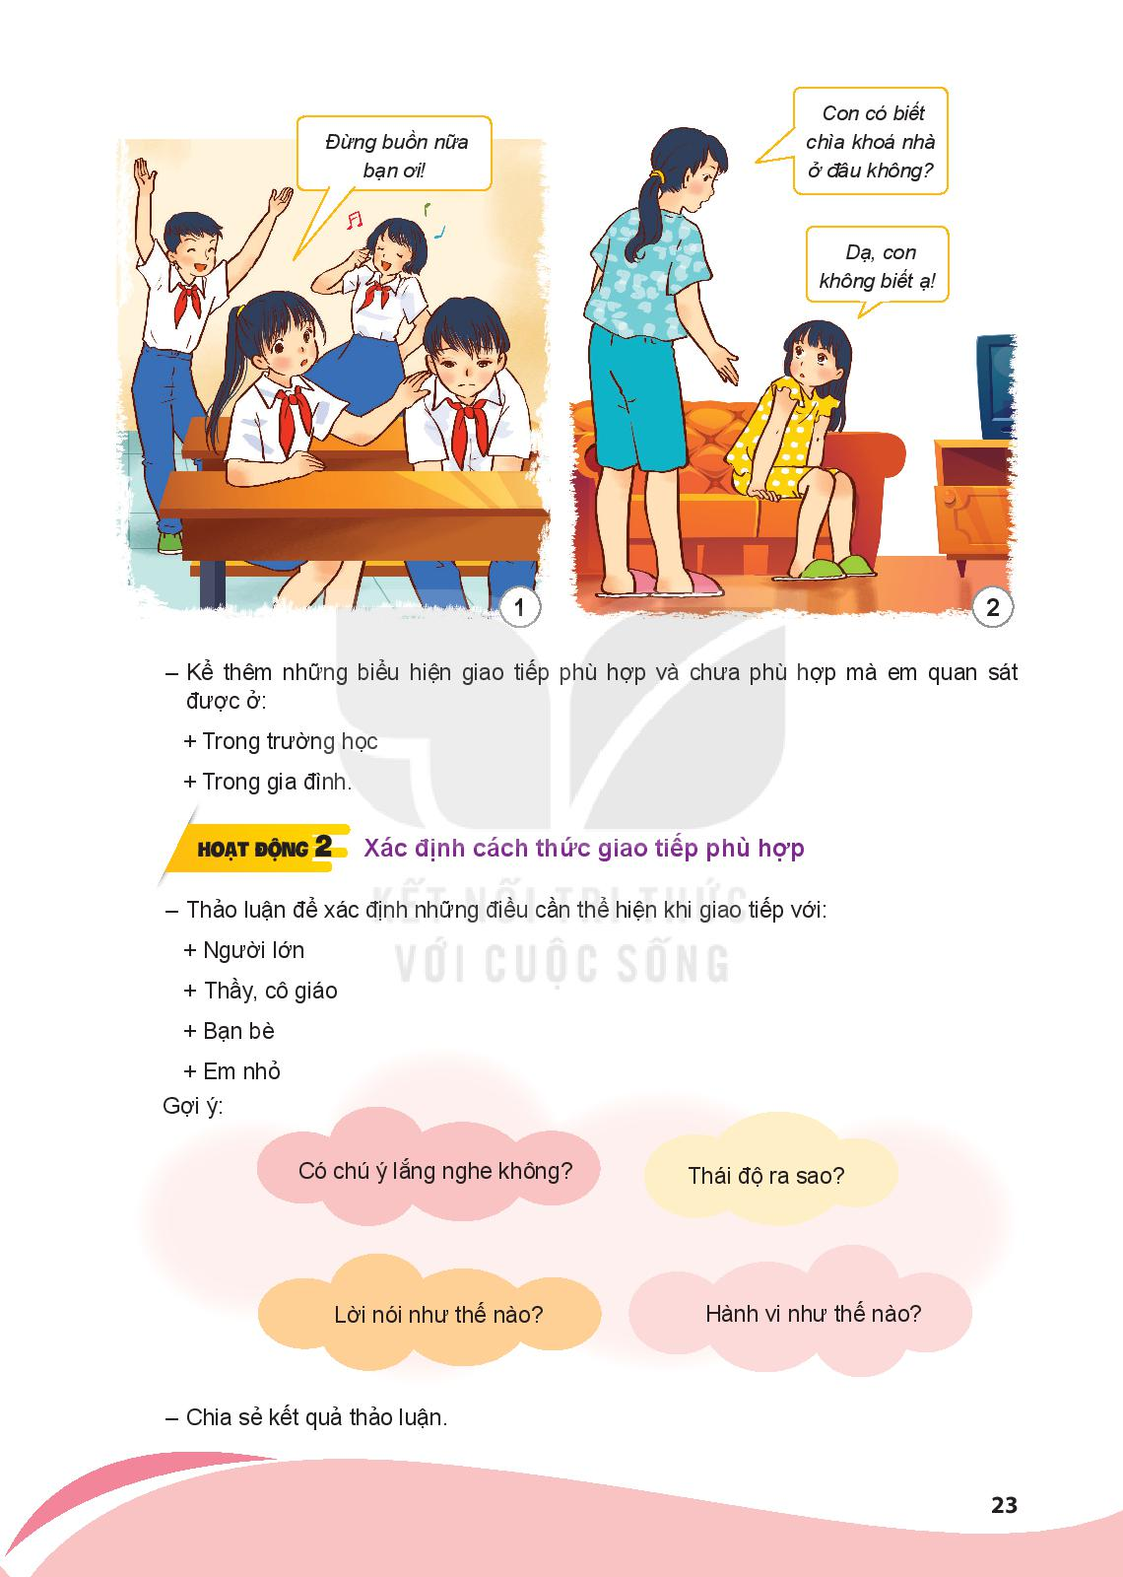
Chưa phù hợp vì khi bạn đang buồn chúng ta nên quan tâm thật sự, hỏi han nhẹ nhàng chứ không phải đùa cợt hát hò
Phù hợp vì bạn nhỏ nói với mẹ có chủ ngữ, vị ngữ rõ ràng thể hiện sự tôn trọng người lớn.

Slide 7


Kể thêm những hành vi, lời nói giao tiếp phù hợp và chưa phù hợp mà em quan sát thấy ở: trường học, gia đình
 | Phù hợp | Chưa phù hợp
Trong trường học | Hòa thuận với bạn bè, chào hỏi thầy cô giáo,... | Gây lộn, đánh nhau, nói xấu bạn bè…
Trong gia đình | Yêu thương, kính trọng ông bà, cha mẹ, lễ phép với anh chị,... | Không hòa thuận, cha mẹ đánh đập con cái…

Slide 8

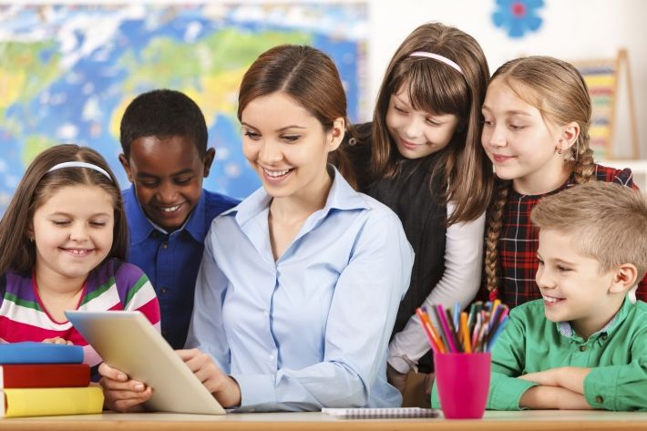
KẾT LUẬN
+ Trong trường học: với bạn bè, thầy cô, nhân viên nhà trường;
+ Trong gia đình: với ông bà, bố mẹ, anh chị em.

Slide 9
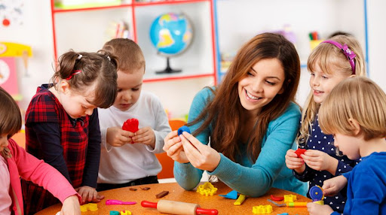
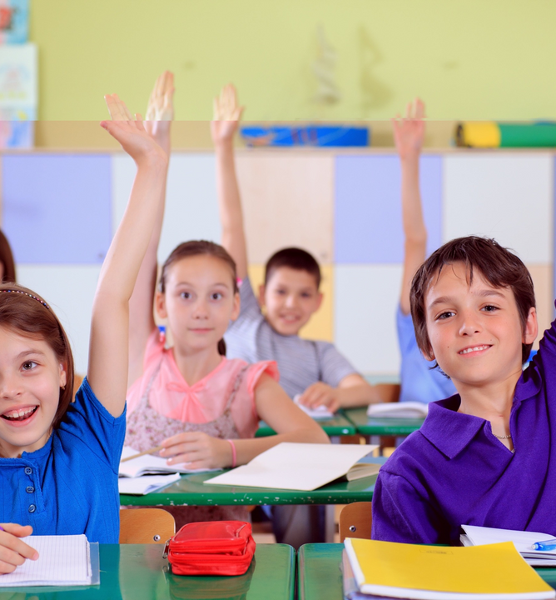
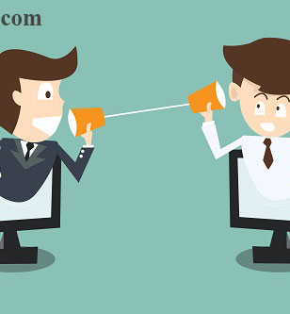
HĐ2: XÁC ĐỊNH CÁCH THỨC GIAO TIẾP PHÙ HỢP

Slide 10
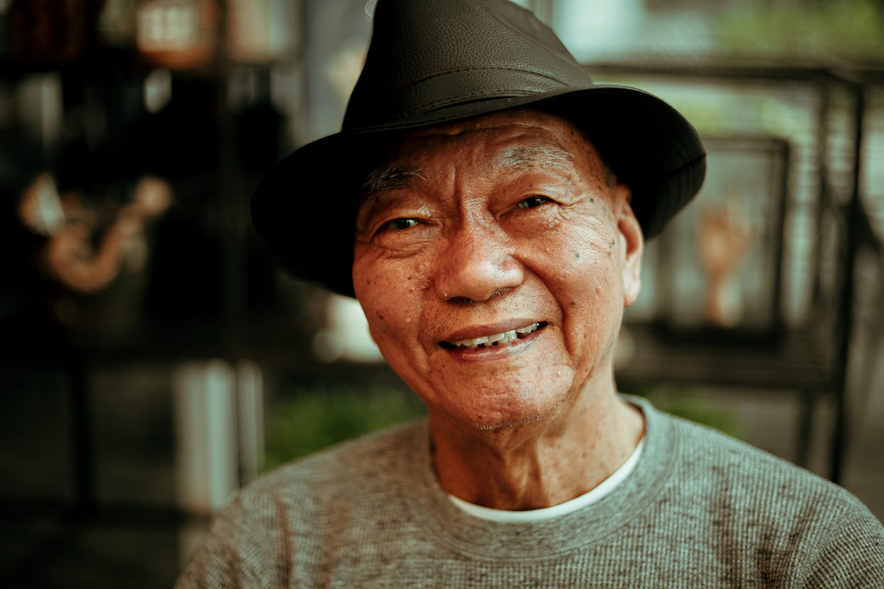

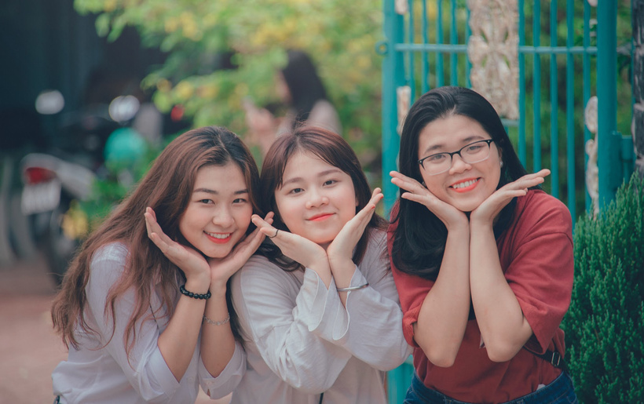
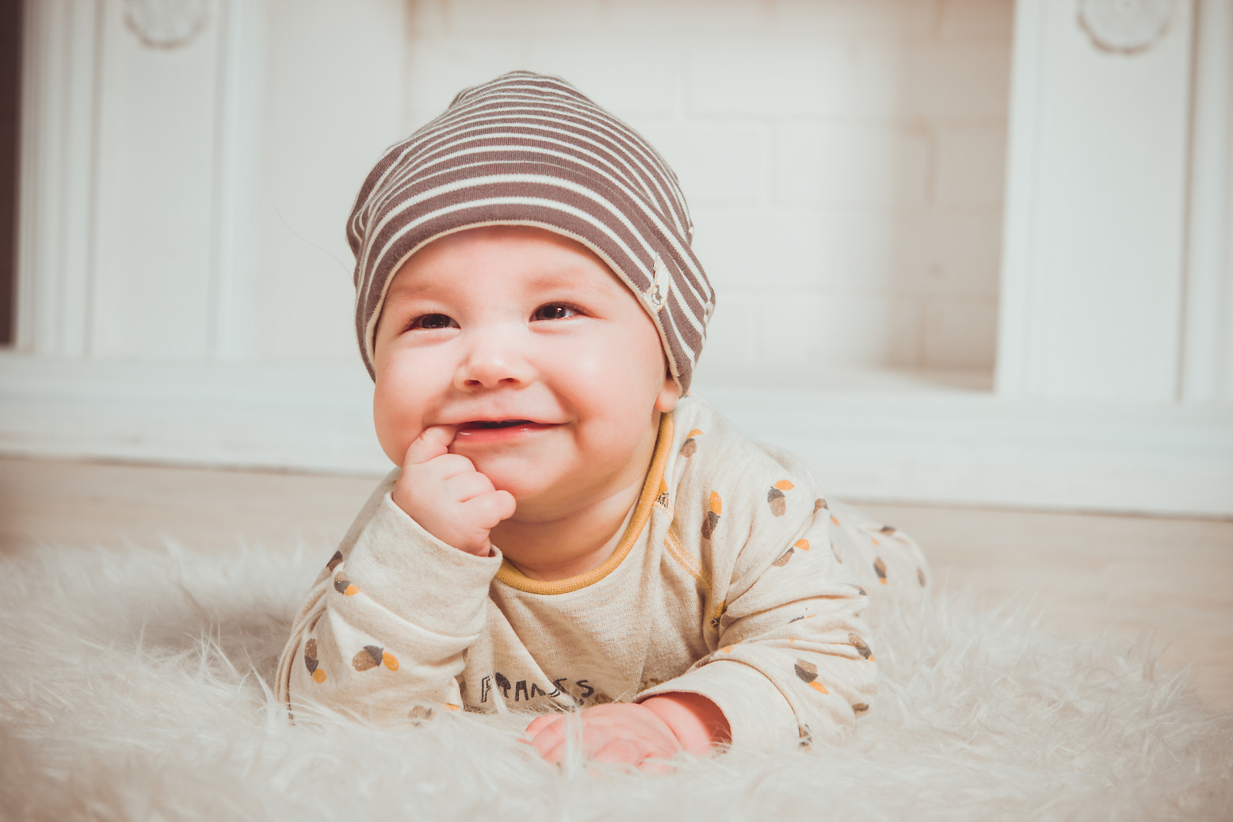
Mỗi nhóm và yêu cầu các nhóm thảo luận để xác định cách thức giao tiếp phù hợp với:
Người lớn
Thầy cô
Bạn bè
Em nhỏ

Slide 11
Gợi ý những biểu hiện cần quan tâm trong cách thức giao tiếp:
Sự lắng nghe
Thái độ trong giao tiếp
Lời nói, ngôn ngữ sử dụng khi giao tiếp
Hành vi trọng giao tiếp

Slide 12


KẾT LUẬN
Khi giao tiếp với mọi người, em cần phải chào hỏi, thể hiện sự vui vẻ, thân thiện;
Sử dụng phối hợp các ngôn ngữ giao tiếp;
Thể hiện thái độ tôn trọng mọi người, luôn lắng nghe khi người khác nói;

Slide 13


KẾT LUẬN
Tuỳ hoàn cảnh, cần biết nói lời chia sẻ, cảm thông, chân thành, thiện chí, khích lệ, động viên để tạo sự tự tin;
Lời nói lịch sự, tế nhị;
Tránh thể hiện thái độ, lời nói, hành vi làm tổn thương người khác;

Slide 14


KẾT LUẬN
Khi nói với người lớn, cần nói lời lễ phép, khiêm tốn;
Biết tỏ thái độ, hành vi chia sẻ, giúp đồ trong những trường hợp cần thiết.
Biết nói lời cảm ơn, xin lỗi đúng đúng và chân thành

Slide 15

LUYỆN TẬP
THẢO LUẬN NHÓM
- Thời gian: 5 phút
- Nhiệm vụ: các nhóm tìm hiểu cả hai tình huống sau để có thể tham gia chia sẻ cách giải quyết khác với nhóm được phân công sắm vai.

Slide 16
TÌNH HUỐNG 1
TÌNH HUỐNG 2
Rửa bát là việc bố mẹ phân công cho Minh. Do bận nên Minh đã nhờ em trai rửa bát hộ. Em của Minh đã cố gắng rửa bát cho sạch nhưng không may làm vỡ một cái bát. Minh nghe thấy tiếng bát vỡ, chạy ra xem và mắng: “Sao em hậu đậu thế!”. Em trai Minh bật khóc
Nếu là Minh, em sẽ nói gì với em trai khi làm vỡ bát. Vì sao em nói vậy?
Nam đi học muộn nên cổng trường đã đóng. Đang lúng túng không biết làm thế nào thì Nam nhìn thấy bóng bác bảo vệ. Nam vội gọi và nói: “Bác mở cửa đi”
Nếu ở trong tình huống của Nam, em sẽ nói gì với bác bảo vệ? Vì sao em nói như vậy?
Nếu là Minh em sẽ nói với em trai: không sao đâu, để đó anh dọn dẹp đống vỡ này cho, lần sau em cẩn thận hơn nhé. Em nói như vậy vì em trai sẽ thấy dễ chịu hơn và lần sau em sẽ tự giác thay đổi.
Em sẽ nói với bác bảo vệ: “Bác ơi, cháu chào bác, hôm nay cháu có việc nên cháu đi trễ, bác có thể cảm phiền mở cổng giúp cháu được không ạ?”. Em nói như vậy vì bác là người lớn mình phải tôn trọng bác. Hơn nữa em lại là người đi học muộn.

Slide 17
VẬN DỤNG
Thực hiện nói lời hay, làm việc tốt trong giao tiếp với mọi người ở trường, gia đình và cộng đồng
- Có lời nói, thái độ, hành vi phù hợp để tạo sự hài lòng hoặc tránh làm tổn thương
- Động viên, khen ngợi nhằm khích lệ sự tự tin cho người cùng giao tiếp

Slide 18

TỔNG KẾT
Giao tiếp là một kĩ năng quan trọng của con người. Mỗi người đều cần rèn luyện kĩ năng giao tiếp phù hợp để làm cho người giao tiếp với mình hài lòng và đạt được hiệu quả.

Slide 19

HƯỚNG DẪN VỀ NHÀ
01
Ôn tập lại bài học
02
Chia sẻ lại bài học cho gia đình, bạn bè
03
Chuẩn bị tiết học sau: Chi tiêu hợp lí

Slide 20
CẢM ƠN THẦY CÔ VÀ CÁC EM

